Slide 1
Schooljaar 2024 - 2025
Algemene schoolinformatie

Slide 2
VISIE BASISSCHOOL DE VLINDER
Inzetten op beleefdheid en respect, onze aanpak richten op een persoonsbevorderende relatie
Vol vertrouwen en zelfvertrouwen in het leven staan en geloven in het eigen kunnen
We willen een warme school zijn, waar iedereen terecht kan. Zo gaan we waar we steeds op zoek naar verbondenheid met elkaar.

Slide 3
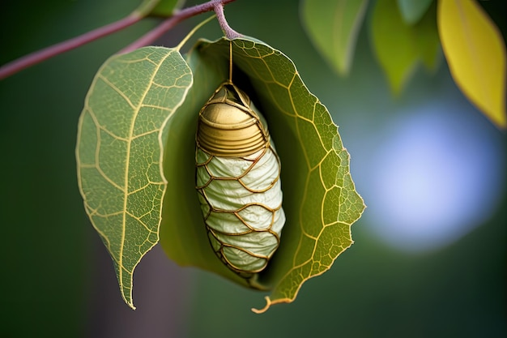
JAARTHEMA: PLUK JE GELUK!
Vanuit de visie :
We willen kinderen leren om vol vertrouwen en
zelfvertrouwen in het leven te staan en te
geloven in het eigen kunnen.
Op deze manier school maken is als een veilige
cocon voor de kleine vlinder in ontwikkeling.

Slide 4
BELANGRIJKE AFSPRAKEN
Op tijd op school = elke dag voor 08:30! Zwemdag = 8u op school!
Woensdag is fruitdag voor iedereen. (Geef fruit of groente mee dat uw kind lust, geen te grote portie, dit vermijdt verspilling)
De Vlinder is een waterschool: water in drinkbus.
Een koek mag, maar zonder chocolade. Geen verpakking, wel in een doosje (afvalbeleid)
Brooddoos: vul deze gezond en met beleg dat uw kind lust. Geen pizza, koffiekoek of worstenbrood meegeven, aub.

Slide 5
SCHOOLUREN
07:00u Poort Lage Kaart opent voor de voorbewaking
08:15u Poort Middelkaart opent voor iedereen.
08:30u Bel – lessen starten (na 2 lesuren 15 minuten speeltijd)
12:10u Middagpauze is 20 minuten korter – kinderen die thuis eten kan je afhalen aan poort Middelkaart
13:20u Bel – lessen starten (na 2 lesuren 15 minuten speeltijd). Afspraak: Ouders blijven weg van de speelplaats zodat leerkrachten het toezicht goed kunnen uitvoeren.
15:15u Einde schooldag. Afspraak: houdt kinderen bij u, ook als u nog iets afspreekt met een andere ouder. Zo vermijden we samen gevaarlijke situatie aan de schoolpoort.
Tot 18:00 naschoolse opvang.

Slide 6
MEDICATIEBELEID
In België is iedereen verplicht hulp te verlenen aan een persoon in nood.
Verantwoordelijken in een school mogen geen medicatie toedienen aan een kind. Dit kan wél bij een duidelijke (schriftelijke) instructie van de ouders of op voorschrift van een arts. (1) In die omstandigheden ligt de verantwoordelijkheid dan immers bij de arts of bij de ouders als wettelijke vertegenwoordiger van het kind
Aanvraagformulier medicatie op school
- In te vullen en te handtekenen door de ouders
In te vullen en te handtekenen door de school
In te vullen en te handtekenen door de arts (dit mag ook het voorschrift zijn)
Belangrijk: Dit document gehandtekend bezorgen met voorschrift of ingevuld/gehandtekend luik van de arts.

Slide 7
ZORG OP SCHOOL
Zorgcoördinator: Annelies Stessens, zorgleerkracht: Leen Kools
Ondersteuning in of uit de klas, op vraag van de leerkracht
Hebt u een bezorgdheid over uw kind? Richt u eerst tot de titularis.
Hebben onze leerkrachten een bezorgdheid over uw kind? Onze leerkrachten lichten u tijdig in. Binnen ons zorgbeleid is er een goede samenwerking tussen leerkrachten en zorgcoördinator. Ook CLB en externen (vb. logopedist, psychiater, …) kunnen mits uw toestemming in dit zorgproces betrokken worden.

Slide 8
FOCUS OP SCHOOLNIVEAU
Kleuterschool
Lagere school
Taalontwikkeling (KOALA 5j, navorming kleuterteam, L1 en L2)
Welbevinden
Zorggroepje: taal, fijne motoriek en voorbereiding L1
Frans: nieuwe methode: L5
(Begrijpend) lezen!
Verbindend schoolklimaat: Vanuit de visie: vertrouwen / zelfvertrouwen.
Schrijven: schrijfopdrachten binnen de methode kritisch bekijken.

Slide 9
SMARTSCHOOL
Bericht sturen naar leerkracht – Wees steeds vriendelijk - Leerkrachten antwoorden binnen 2 werkdagen - Huiswerk: de leerling is verantwoordelijk, de leerkracht stuurt dit niet digitaal door na de schooluren – ook niet op vraag. - Ziekte: verwittig de klasleerkracht via Smartschool.
Oudercontact online reserveren, wordt tijdig via een bericht gestuurd
Account activeren lukt niet? Informeer de leerkracht.

Slide 10
VOOR- EN NASCHOOLSE OPVANG
Meester Sam: voor- en naschoolse opvang – via poort Lage Kaart dagelijks van 07:00 – 08:15 en van 15:30 – 18:00 woensdag tot 13:50 (na 14:00 reserveren bij olo.be kostprijs €1 per begonnen half uur (digitale schoolrekening)
Juf Cynthia: studie van 15:40 – 16:40 L2 werkt 30 minuten – afhalen om 16:10 of nadien nabewaking L3 - L6 werkt 60 minuten – afhalen om 16:40 of nadien nabewaking kostprijs €1 per begonnen half uur (digitale schoolrekening)

Slide 11
OUDERRAAD
Wie? Enthousiaste ouders die de belangen van leerlingen en ouders overbrengen naar de school.
Hoe? Vergaderen maandelijks, organiseren verschillende activiteiten. Om ouders te verenigen en de betrokkenheid bij de school te vergroten.
Wat? Activiteiten met als doel de kinderen iets extra te geven of activiteiten om budget in te zamelen voor, vb: meubels of materiaal voor een klas, spelmateriaal speelplaats...
Wij investeren in verschillende zaken maar allemaal met hetzelfde doel: De school helpen de kinderen een leuke schooltijd te geven, vb: opsmukken personeelslokaal, spelmateriaal speelplaats, verf en materiaal voorzien ifv nieuwe aankleding van een klas, ...
Zin om je hiervoor mee in te zetten? Folder + ouderraad@basisschooldevlinder.be

Slide 12
SCHOLENPROJECT KAART
Onze school wenst haar gebouwen te vernieuwen. Net zoals onze buren, gemeenteschool Gilo/Giko. Dit project wordt uitgewerkt vanuit de gemeente Brasschaat.
Momenteel geduldig wachten op een uitspraak van Raad van State.
’23-’24: mededeling vanuit de school – uitwerken containerklassen. Men bekijkt nu of het juridisch mogelijk is om de bouw van de school apart op te starten.
Via onderstaande link kan je bekijken wat dit project inhoudt en in welke fase we ons bevinden: https://www.brasschaat.be/kaart

Slide 13
BELANGRIJKE DATA
25/09/2024 Pedagogische studiedag
30/09/2024 Facultatieve verlofdag
27/11/2024 Pedagogische studiedag
21/11/2024 Oudercontact 24/03/2025 Oudercontact 05/02/2025 Pedagogische studiedag 02/05/2025 Facultatieve verlofdag 12/05/2025 Pedagogische studiedag
26/06/2025 Facultatieve verlofdag nav BK Wielrennen 30/06/2025 Laatste schooldag – Gezamelijke afsluiter om 11u30, oudercontact van 12.05u-13.00u

Slide 14
Schooljaar 2024 - 2025
Een fijn schooljaar voor iedereen!

